Slide 1
Introducción al Big Data
Grupo 3
Guillermo Fora, Gabriel García y Erik Sanrtamaría

Slide 2


¿Qué es el Big Data?

Slide 3

Big Data es un término que describe el gran volumen de datos, tanto estructurados como no estructurados, que inundan los negocios cada día.
Pero lo realmente importante no es la cantidad de datos en sí, sino lo que las organizaciones hacen con estos datos.

Slide 4
¿Es realmente tan importante?
En la era en la que vivimos el Big Data es crucial, y la pirámide del conocimiento nos ayuda a entender su importancia
Notes:
aaaaaa

Slide 5
SABIDURÍA
CONOCIMIENTO
INFORMACIÓN
DATOS

Slide 6
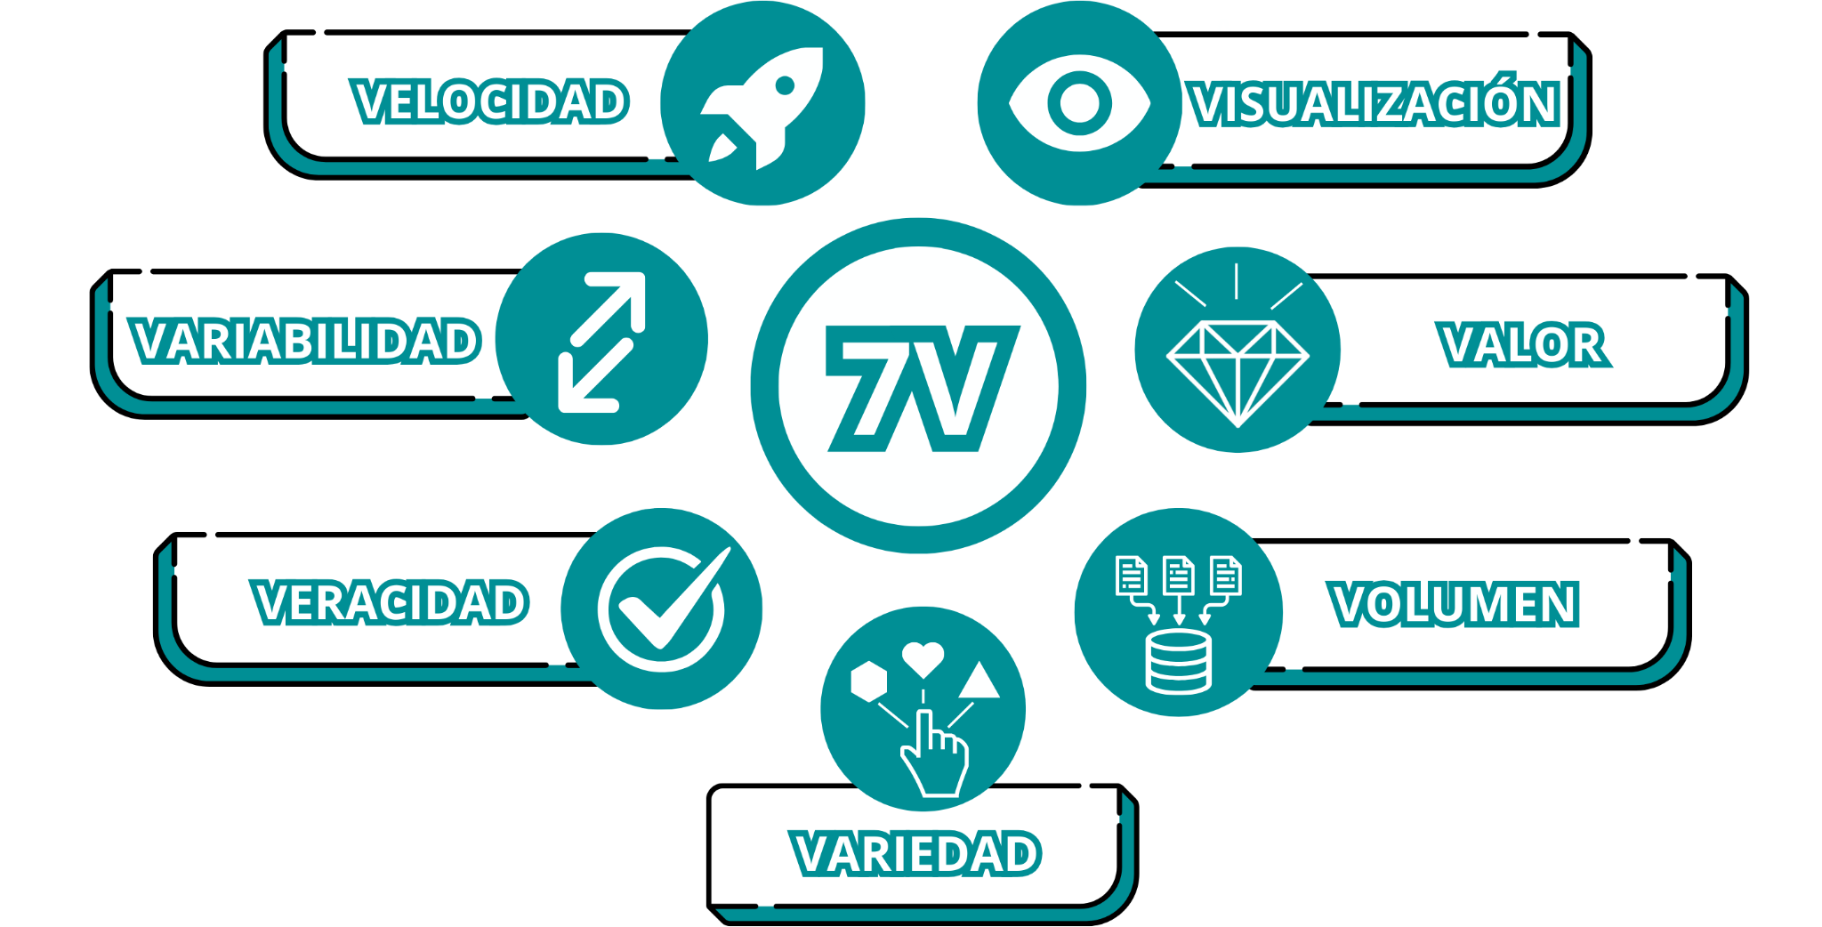
Las 7 V del Big Data
￼

Slide 7
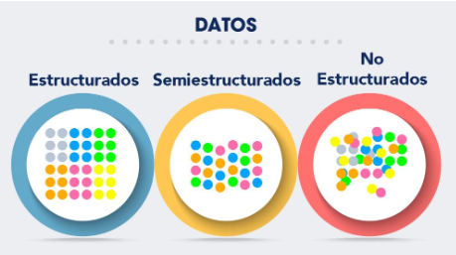
Tipos de datos
Según su origen
Transacciones
Web
M2M
Biométricas
Seres humanos
Según su estructura
Estructurados
No estructurados
Semi estructurados

Slide 8
¿Que es un Clúster?
El Cluster es una técnica que consiste en agrupar varios recursos informáticos, como servidores, ordenadores personales o dispositivos de almacenamiento, en una única unidad lógica.
Esos recursos se conectan en red y trabajan en conjunto para ejecutar tareas, procesar datos y almacenar información.

Slide 9
Tipos de clúster
Failover o High Availability Computing Cluster (Clúster de Alta Disponibilidad)
Load Balancing (Clúster de Balanceo de Carga)
High Performance Computing Cluster (Clúster de Alto Rendimiento)
Procesamiento paralelo

Slide 10
Tipos de procesamiento de datos
En paralelo (multiprocesamiento)
Distribuido o tiempo compartido
Por lotes
En tiempo real (streaming)
Transaccional o en linea

Slide 11
Tipos de análisis
Descriptivo
Predictivo
Prescriptivo
Proporciona información sobre la situación actual utilizando datos históricos.
Usa datos para predecir eventos futuros
Muestra las posibles consecuencias de cada acción para ayudar a elegir las mejores estrategias
Diagnóstico
Examina los resultados de acciones para ajustar estrategias

Slide 12








Capas del Big data

Slide 13
METODOLOGÍAS DE TRABAJO
CRISP-DM
E.T.L
E.L.T
CUADRO DE MANDO

Slide 14
METODOLOGÍA CRISP-DM
Detección de fraudes
Predicción de abandono de clientes
Recomendación de productos

Slide 15
FASES DEL PROCESO (CRISP-DM)
Comprensión del negocio: Definir objetivos y requisitos del negocio.
Comprensión de los datos: Recopilar, explorar y analizar datos.
Preparación de los datos: Limpiar y transformar datos para el análisis.
Modelado: Aplicar técnicas de modelado (machine learning, regresión, etc.).
Evaluación: Validar y evaluar mo delos para cumplir objetivos del negocio.

Slide 16
METODOLOGÍA E.T.L
Extracción (Extract): Recopilar datos de diversas fuentes (bases de datos, archivos, APIs, etc.).
Transformación (Transform): Limpiar y transformar datos (eliminar duplicados, corregir errores, normalizar, agregar).
Carga (Load): Cargar datos transformados en un sistema centralizado (data warehouse, data lake).

Slide 17
METODOLOGÍA E.L.T
Extracción (Extract): Identificar y leer datos de múltiples sistemas de origen (archivos, ERP, bases de datos, CRM, etc.).
Carga (Load): Mover los datos extraídos a bases de datos de destino.
Transformación (Transform): Convertir los datos cargados en información útil para el análisis (limpieza, normalización, agregación).

Slide 18
METODOLOGÍA CUADRO DE MANDO
Planificación y Requisitos: Definir objetivos y metas. Identificar la información necesaria.
Selección de Herramientas de BI: Elegir herramientas de Business Intelligence adecuadas.
Diseño y Desarrollo: Diseñar el cuadro de mando y seleccionar KPIs y métricas.
Implementación: Integrar y actualizar el cuadro de mando en tiempo real.
Pruebas y Validación: Asegurar la precisión y relevancia de los datos.
Despliegue y Mantenimiento: Desplegar en producción y formar a los usuarios. Mantener y actualizar continuamente.

Slide 19
Gracias
por
vuestra atención

